Slide 1
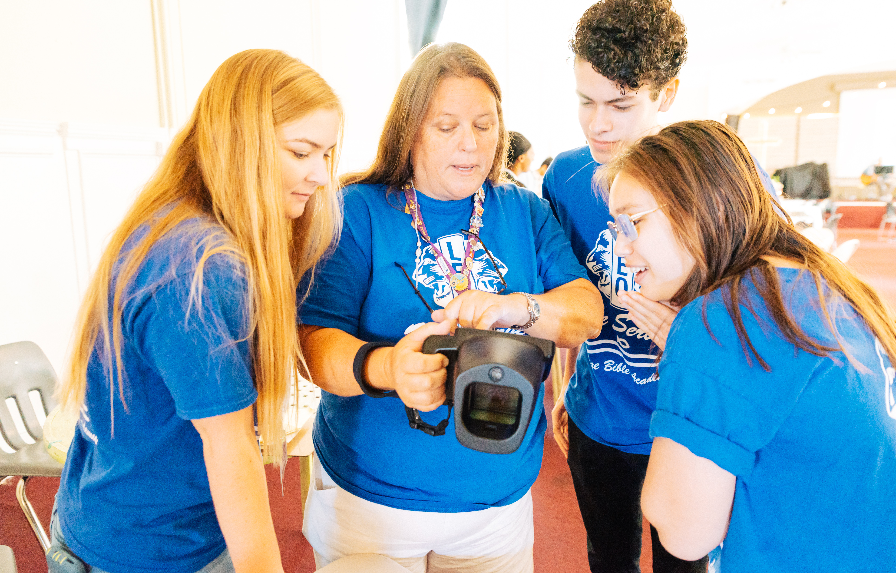
Leoklubineuvoja
Koulutus ja perehdytys
LIONS INTERNATIONAL
1
Notes:
Ohjaajalle: Lions International suunnitteli tämän perehdytys- ja koulutusohjelman leoklubineuvojille, jotka ovat uusia tai jotka eivät ole koskaan saaneet virallista koulutusta tehtäväänsä leoneuvojina. Vaikka tämä koulutus ei varmasti kata kaikkea, mikä liittyy leoneuvojana toimimiseen, se tarjoaa perustyökalut, joita tarvitaan viran tehtävien menestyksekkääseen suorittamiseen.
Tämä koulutus olisi suoritettava LCI:n säännöt ja toimintatavat tuntevan lionkouluttajan johdolla, kuten piirin tai moninkertaispiirin leojohtajan tai kokeneen leoneuvojan johdolla. Tai mahdollisesti sellaisen lionin opastuksella, joka on suorittanut LCI:n Kouluttajien koulutusinstituutin tai Lionien virallisen pätevöitymisohjelman ja tuntee Leoklubiohjelman.

Slide 2
Moduuli 1 // Leoklubiohjelman yleiskatsaus
Moduuli 2 // Leoneuvojan rooli
Moduulit
Moduuli 3 // Leoklubin hallinto
Moduuli 4 // Leoklubiohjelman resurssit
Moduuli 5 // Yhteistyö nuorten kanssa
Moduuli 6 // Palvelun matkan jatkaminen
2
Notes:
Ohjaajalle: Tämä koulutus on tarkoitettu moduulien esittelemiseen yhdessä tai erillisinä moduuleina. Yleinen suositus on, että kouluttajien olisi tarkistettava kussakin osiossa oleva aineisto ja valittavat moduulit, jotka ovat tarkoituksenmukaisia oman alueen leoneuvojille. Koulutuksen järjestäjät voivat päättää, että moduulit jaetaan eri istuntoihin tai erillisiin koulutusohjelmiin.
Jokainen moduuli päättyy ehdotettuun pohdinta- tai keskusteluharjoitukseen. Pohdintaan/keskusteluun innostavia kysymyksiä voidaan käyttää eri tavoilla:
Yksilöllinen pohdinta – kannustaa osallistujia tekemään omat muistiinpanonsa itsenäisesti
Suuri ryhmäkeskustelu – tallenna vastaukset fläppitaululle
Pienryhmäkeskustelu – varaa lisää aikaa pienryhmille, jotta ne voivat keskustella ensin ja raportoida ideoistaan suuremmalle ryhmälle

Slide 3
Moduuli 4
Leoklubiohjelman resurssit
3
Notes:
Leoklubin resurssit -moduuli sisältää yleiskatsauksen Lions Internationalin tarjoamasta tuesta sekä leoneuvojille tarjolla olevista resursseista. Moduuli kattaa:
Leoklubiohjelman resurssit
Leoklubin viestintä
Leoapurahat
Tämän moduulin lopussa leoneuvojien pitäisi tuntea kaikki resurssit, joita Lions International tarjoaa leoklubien tukemiseen.

Slide 4
Kansainvälinen päämaja
Oak Brook, Illinois, USA
300 W 22nd Street
Oak Brook, Illinois 60523 USA
4
Notes:
Lions Internationalin päämaja sijaitsee Oak Brookissa (Illinois, USA). Täällä on 300 Lions Internationalin ja LCIF:n työntekijää, jotka tukevat lioneja ja leoja.

Slide 5
Leoklubiohjelman resurssit
Leo -sivu lionien verkkosivulla
Leojen markkinointi- ja rekrytointimateriaalit
Leotuotteet Lions Shop -kaupasta
Leo eNews
Leojen Facebook-sivu
Lionien oppimiskeskus ja johtajakoulutusinstituutit
Leojohtajien apurahaohjelma
LCIF:n Leojen palveluapuraha
Vaalipiirin leo-tapahtumat, Lions Internationalin vuosikokous
Palkinnot ja tunnustus
5
Notes:
Tässä on Lions Internationalin päämajan leoklubiohjelman resurssien luettelo. Moduuli kattaa kaikki nämä seuraavilla dioilla. Linkkejä kaikkiin resursseihin on osoitteessa www.lionsclubs.org/leos.

Slide 6
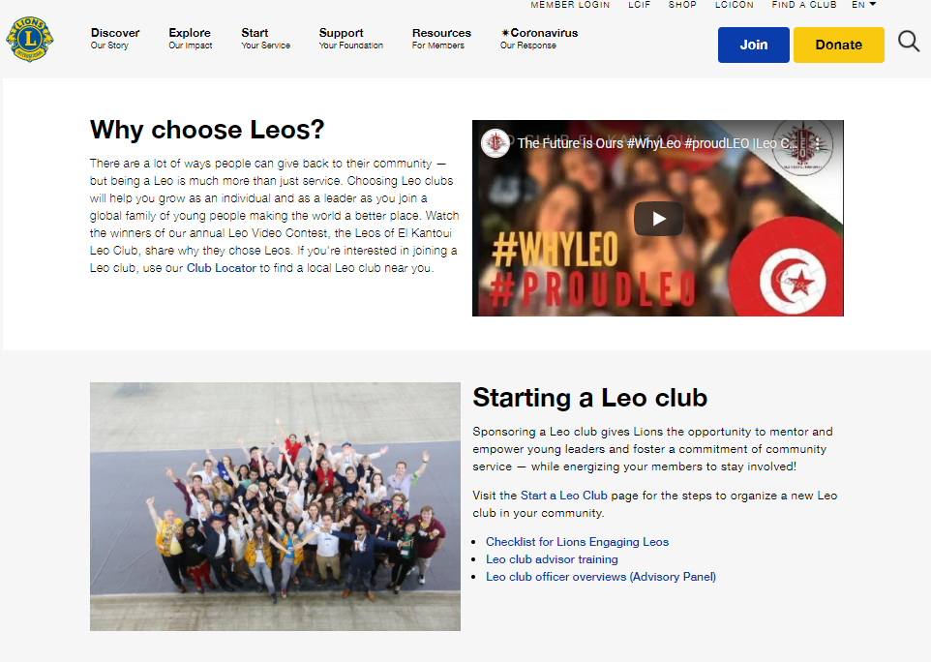
www.lionsclubs.org/leos
6
Notes:
Ensimmäinen paikka, jossa leoneuvojan pitäisi vierailla, on leojen sivu osoitteessa www.lionsclubs.org/leos. Tällä sivulla on linkkejä kaikkiin leoklubin resursseihin ja muihin sivuihin, joilla voi tutkia leoklubeihin liittyviä tietoja Lions Internationalin sivuston kautta.

Slide 7
Verkkoresurssit
7
Notes:
Lions International on luonut verkkoresursseja, joiden avulla voidaan markkinoida leoklubeja verkossa ja paljon muuta. Leoneuvojat löytävät linkit leoresursseihin kohdasta ”Hyödyllisiä leoresursseja” leojen verkkosivulla tai käymällä Lions Internationalin verkkosivun Resurssikeskuksessa ja valitsemalla Leot.

Slide 8
Leoklubin markkinointi- ja rekrytointiresurssit
8
Notes:
Lions Internationalilla on useita leojen esitteitä, julisteita ja oppaita, jotka voi ladata verkkosivulta. Lionit voivat myös tehdä tilauksia painetuista materiaaleista.

Slide 9
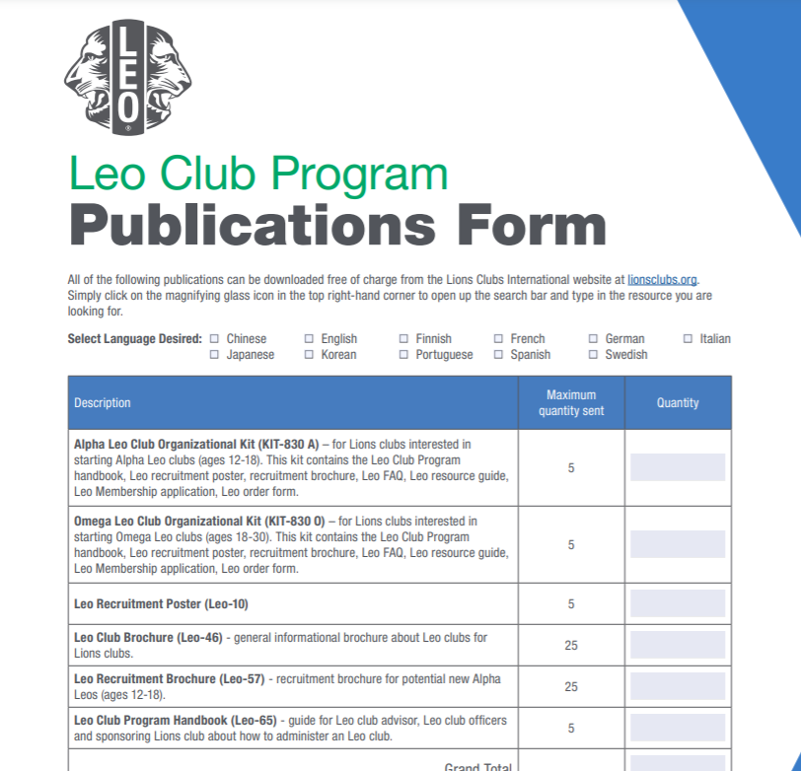
Painetut leojen rekrytointimateriaalit:
Hae "Leoklubiohjelman julkaisut -tilauslomake" lionsclubs.org -sivulla.
Lähetä täytetty lomake osoitteeseen leo@lionsclubs.org.
9
Notes:
Leoklubin julkaisulomakkeessa on täydellinen luettelo kaikista Lions Internationalin julkaisemista painetuista resursseista. Tilaukset voidaan tehdä lähettämällä leoklubiohjelman tilauslomake osoitteeseen leo@lionsclubs.org. Resurssit ovat ilmaisia, mutta lionsklubin, piirin tai moninkertaispiirin on maksettava postituskulut.

Slide 10
Leotuotteet Lions Shop -kaupassa
Saatavana Lions Shopissa (https://lionsclubsinternational.myshopify.com/collections/leos):
Uuden leojäsenen paketit
Leoasusteet
Leoklubin kokouksen tarvikkeet
Leotodistukset ja laatta
Leoklubin virkailijan rintaneulat
Leojäsenten rintaneulat
10
Notes:
Lions Shop -kaupassa on leojen osasto, jossa on tarvikkeita ja asusteita uusille leoille ja leokokouksia varten, mukaan lukien leojen uusien jäsenten paketit, leojen rintaneulat, kellot ja asusteet.

Slide 11
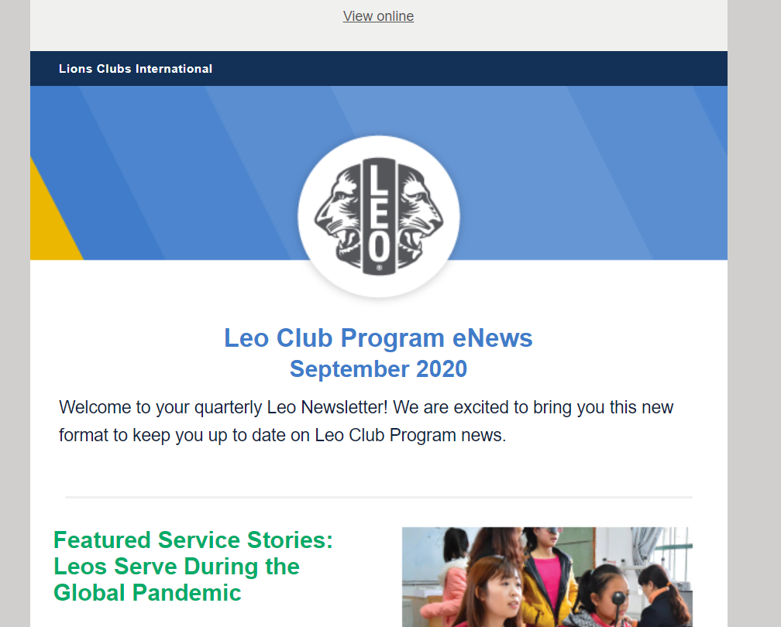
Leo eNews
leo@lionsclubs.org lähettää neljännesvuosittain uutisia ja päivityksiä leoklubiohjelmasta.
eNews lähetetään kaikille leoklubeille ja leoneuvojille, joiden sähköpostiosoite on ilmoitettu Lions Internationalin raportointijärjestelmässä.
11
Notes:
Kaikki leoklubivirkailijat, leoklubin jäsenet, leoneuvojat ja piirin/moninkertaispiirin leojohtajat, jotka on ilmoitettu kuluvalle toimivuodelle ja joilla on henkilökohtainen sähköpostiosoite, saavat leojen eNews -uutiskirjeen automaattisesti kansainvälisestä päämajasta. eNews lähetetään neljännesvuosittain, ja se tarjoaa tärkeää tietoa leoklubiohjelmaan osallistuvien leojen ja lionien tulevista määräajoista, tapahtumista ja resursseista.
Leoneuvojat, jotka ovat ilmoittaneet yhteystietonsa kansainväliselle päämajalle, mutta he eivät ole saaneet Leo eNews -uutiskirjettä, on otettava yhteyttä Leoklubiohjelman osastoon.

Slide 12
Leojen Facebook-sivu
12
Notes:
Leojen Facebook-sivuilla annetaan lioneille ja leoille leoklubiohjelman uusimmat uutiset ja tietoja tapahtumista. Facebook-sivu toimii myös foorumina, jolla leot ympäri maailmaa voivat pitää yhteyttä toisiinsa ja jakaa ideoita esimerkiksi tehokkaista yhteisöpalveluista tai hyvän johtajan ominaisuuksista. Leojen eNewsin tavoin se on myös erinomainen tapa pysyä ajan tasalla leoklubiohjelmaan liittyvistä uusimmista uutisista ja tapahtumista. Seuraa sivua osoitteessa www.facebook.com/leoclubs.

Slide 13
Leoklubiohjelman neuvoa-antavan paneelin jäsen
Leoklubien neuvoa-antavassa paneelissa on 32-jäseninen hallitus, johon kuuluu kaksi leoa ja kaksi lionia jokaisesta vaalipiiristä.
Hakemusten on oltava perillä 15. elokuuta mennessä.
13
Notes:
Leojen neuvoa-antava paneeli on 32 leon ja lionin muodostama neuvoa-antava toimikunta, joka tapaa kuukausittain ja jäsenet toimivat eri toimikunnissa, tarjoten palautetta Lions Internationalille ja luomalla resursseja tukemaan Leoklubiohjelmaa. Paneeli työskentelee kolmessa toimikunnassa, jotka keskittyvät leojen rekrytointiin, leojen jäsenyyskokemukseen ja leosta-lioniksi siirtymiseen. Jokainen toimikunta on luonut PowerPoint-esityksiä ja oppaita, jotka ovat käytettävissä lionien verkkosivulla. Hakemusten määräaika on joka vuosi 15. elokuuta.

Slide 14
Hallituksen ja kuvernöörineuvoston leo- tai leo-lion yhteyshenkilöt
Piirikuvernööri/kuvernöörineuvoston puheenjohtaja voi nimittää leon tai leo-lionin vuoden toimikaudeksi lionspiirin/moninkertaispiirin piirin yhteyshenkilöksi. Tämä asema edustaa leojen ja leo-lionien etuja ja näkökulmia sekä helpottaa viestintää ja yhteyksien luomista.
Hallituksen leo-lion yhteyshenkilön virka on kansainvälinen mahdollisuus kahdelle leo-lion -jäsenelle palvella Lions Clubs Internationalin hallituksessa. Lionien kansainvälinen presidentti valitsee yhteyshenkilöt yhdeksi vuodeksi ei-äänioikeutetuiksi hallituksen jäseniksi.
Lisätietoja kustakin roolista on Hallituksen sääntökokoelman luvuissa III ja VII.
14
Notes:
Leo tai leo-lion voidaan nimittää palvelemaan lionspiirin tai moninkertaispiirin alueella.
Leo-lioneilla on myös mahdollisuus toimia virallisina Lions Clubs Internationalin hallituksen yhteyshenkilöinä. Kaksi leo-lionia nimitetään vuosittain edustamaan nuorten etuja ja näkökantoja.
Lisätietoja kustakin roolista on Hallituksen sääntökokoelman luvuissa III ja VII. https://www.lionsclubs.org/fi/resources-for-members/resource-center/board-policy-manual

Slide 15
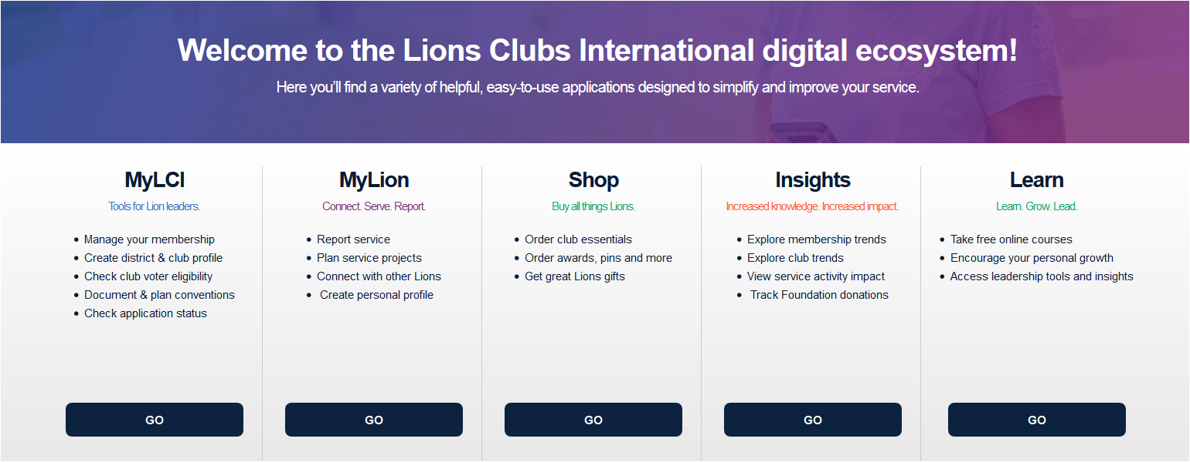
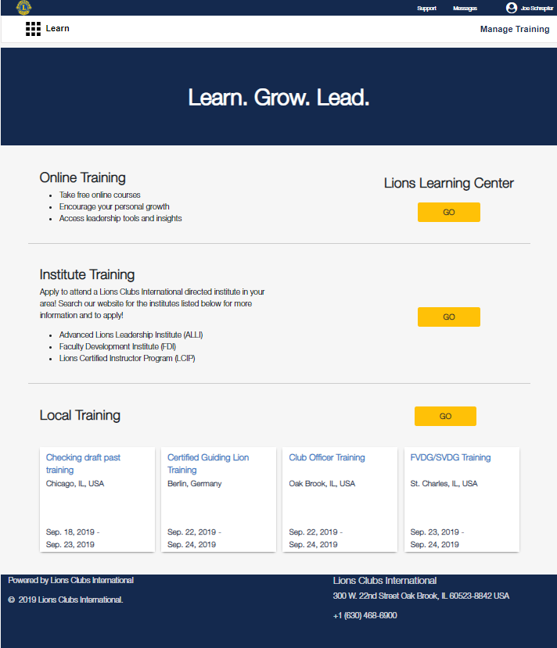
Lionien oppimiskeskus
Lion Account -tili tarvitaan
Päivitetyt kurssit Lionien oppimiskeskuksessa
15
Notes:
Lionien oppimiskeskus (LLC) tarjoaa lioneille ja leoille mahdollisuuden kehittää johtamistaitoja lionien verkkosivuilla saatavilla olevien verkkokurssien avulla. Leo tarvitsee Lion Account -tilin kirjautuakseen sisään ja suorittaakseen Learn-sovelluksessa kursseja.

Slide 16
Leojohtajien apurahat
Tarjoaa taloudellista avustusta lionien moninkertaispiireille, osapiireille tai yksittäispiireille leojohtajien tapahtuman pitämistä varten.
US$2000 apurahat korvaamaan kuluja
Enintään kolme apurahaa vaalipiiriä kohti
Leojen toimittava esitelmän pitäjinä tai toisina pitäjinä istunnoissa
Leot toimivat konferenssin suunnittelutoimikunnassa
Itsenäinen tapahtuma
Lionit ja leot tekevät yhteistyötä
Hakemuksia otetaan vastaan 1. heinäkuuta - 1. toukokuuta.
Hakemukset hyväksytään niiden saapumisjärjestyksessä.
16
Notes:
Leojohtajien apuraha tarjoaa leoille mahdollisuuden kehittää johtamistaitojaan järjestämällä koulutusta tai konferenssin, joissa käsitellään jotain tiettyä leojen tarvetta. Apurahoja tällaisten konferenssien tai koulutusten rahoittamiseen on saatavilla lionpiirien, moninkertaispiirien ja vaalipiirien käyttöön. Näissä koulutuksissa on vastattava leojen tarpeeseen kehittää johtamistaitoja, erityisesti projektinhallinnan, tiimityön, viestinnän, innovaation tai palveluprojektien suunnittelun aloilla. Apurahan saajien on käytettävä vähintään yhtä Leojen koulutuskurssin istuntoa tapahtuman aikana.
Lions International myöntää korkeintaan US$2000 joka toimivuosi. Apurahahakemukset on lähetettävä ja niille on saatava hyväksyntä ennen tapahtuman järjestämistä. Hakemuksia tarkistetaan siinä järjestyksessä, jossa ne vastaanotetaan 1. heinäkuuta alkaen, ja niitä hyväksytään jatkuvasti kunkin toimivuoden 1. toukokuuta asti. Apurahat myönnetään tukikelpoisille hakijoille suunnitellun Leojohtajien tapahtuman sisällön ja laadun perusteella. Hakemukset löytyvät osoitteesta lionsclubs.org/leogrants

Slide 17
LCIF:n Leojen palveluapurahat
Tarjoavat taloudellista tukea leoklubien toteuttamille palveluprojekteille moninkertaispiirissä tai piirissä.
1500–5000 dollaria lionspiirille tai moninkertaispiirille
25% varoista kerättävä paikallisesti
Pitää sisältää:
Konkreettista palvelua
Leojen ja lionien yhteistyötä
Hakemuksia otetaan vastaan 1. heinäkuuta - 1. toukokuuta.
Hakemukset hyväksytään niiden saapumisjärjestyksessä.
17
Notes:
LCIF:n Leojen palveluapurahat otettiin käyttöön vuonna 2018 antamaan taloudellista tukea leojen palveluprojekteille. Lionspiiri tai moninkertaispiiri voi hakea enintään 5000 Yhdysvaltain dollaria riippumatta siitä, kuinka monta klubia tai minkälainen klubityyppi on kyseessä. Paikalliset leot ja lionit keräävät 25 prosenttia vastaavan summan. Tämä apuraha on ensimmäinen apuraha, jonka LCIF on luonut nimenomaan leoille. Leoklubit, jotka haluavat toteuttaa hankkeen, jolla on vahva palvelukomponentti, leo/lion-yhteistyötä tai joka täyttää humanitaarisen avun tarpeet yhteisössä, voivat harkita tämän apurahan hakemista. Jos sinulla on kysyttävää, lähetä sähköpostia osoitteeseen LCIFLeoGrants@lionsclubs.org.

Slide 18
Leopalkinnot
Lions Internationalilla on useita palkintoja, joilla annetaan tunnustusta leoklubiohjelmassa toimiville leoille ja lioneille. Alla on vain muutamia palkintotyyppejä, mutta lisätietoja ja -perusteita löytyy lionien verkkosivuilta osoitteesta https://www.lionsclubs.org/fi/resources-for-members/resource-center/leo-awards-and-recognitions
Henkilöt
Vuoden leo
Klubi
Klubin erinomaisuuspalkinto
Palvelemme yhdessä -palkinto
Piiri/Moninkertaispiiri
Leopiirin presidentin palkinnot
18
Notes:
Lions Internationalilla on useita palkintoja, joilla annetaan tunnustusta leoklubiohjelmassa toimiville leoille ja lioneille. Jotkin palkinnot on tarkoitettu yksittäisille leoille ja lioneille, kun taas toiset on suunniteltu antamaan tunnustusta leoklubeille, piireille tai moninkertaispiireille. Lisätietoja, kuten palkintojen ja hakemuslomakkeiden täydellinen luettelo, on leosivustolla osoitteessa lionsclubs.org/leos.

Slide 19
Yhteenveto
Tärkeitä kohtia tästä moduulista
Lions Internationalilla on sekä ilmaisia tulostettavia leoklubien verkko-oppaita että Lions Shop -kaupan tuotteita ostettavissa.
Lions International viestii leoklubeille leo@lionsclubs.org sähköpostiosoitteesta ja Facebookin Leoklubiohjelman sivun kautta.
Tarjolla on 20 palkinto-ohjelmaa, joilla annetaan tunnustusta menestyneille leoille.
Moduulin lopun harjoitus
Pohdi moduulin 2 lopussa kehitettyä suunnitelmaa. Mitä resursseja käytät suunnitelmien toteuttamiseen tai niiden laatimiseen?
19
Notes:
Ohjaajalle: Moduulin 4 lopun valinnaisessa harjoituksessa, pyydä osallistujia miettimään moduulin 2 lopussa laadittua suunnitelmaa. Kysy, mitä resursseja he tulevat käyttämään auttaakseen saavuttamaan tavoitteet tai parantamaan suunnitelmia, joita he laativat klubin menestyksen varmistamiseksi.
Esimerkki: Leoneuvojat, jotka aikovat järjestää rekrytointi-illan koulussa, voivat tilata esitteitä ja julisteita Lions Internationalilta täyttämällä leoklubiohjelman julkaisulomakkeen.
Arvioitu aika: 10 minuuttia

